Slide 1
Tema 9. FINANŢAREA ACTIVELOR CIRCULANTE
Rusu Elena
Drd., asist.univ.

Slide 2
Conținutul temei
Conţinutul şi structura activelor circulante
Gestiunea activelor circulante
Surse de finanţare a activelor circulante
Indicatorii de apreciere a eficienţei activelor circulante

Slide 3
Activele circulante sunt o parte a activului economic, care se caracterizează prin transformarea permanentă a formelor funcţionale, prin consumarea lor într-un singur ciclu de exploatare şi transmiterea valorii integral asupra produselor şi serviciilor în care au fost încorporate.
În structura activelor curente se includ: stocuri de materii prime şi materiale, creanţe pe termen scurt, investiţii pe termen scurt, mijloace băneşti.
Caracteristicile specifice ale activelor circulante:
Transferă valoarea integral asupra produselor şi serviciilor în care au fost încorporate.
Se consumă complet într-un singur ciclu de producție (ciclul normal de activitate);
Perioada de recuperare mai mică de un an;
Valoarea de intrare mai mică de 6000 lei;

Slide 4
Mijloace băneşti
Creanţe
Stocuri de mărfuri şi materiale
Producţie finită
Fig.1. Procesul de formare şi transformare a activelor curente
Sursa: Финансовый Менеджмент Теория и Практика - Владимир Ковалев, 2007

Slide 5
Aprovizionare
Producere
Comercializare
momentul comenzii
livrarea în stoc
plata pentru furnizori
finisarea producerii
vînzarea produselor
încasarea plăţii
timp
termenul datoriei creditoare
termenul creanţei
Termen de imobilizare a resurselor financiare
Fig. 2 Ciclul operaţional
Sursa: Robert Merton, Zvi Bodie „Finance”, ed. Pretice Hall, 2000

Slide 6
Gestiunea activelor circulante
Gestiunea eficientă a activelor circulante presupune accelerarea vitezei de rotaţie a activelor circulante, ca urmare a evitării imobilizărilor de resurse financiare în stocuri de materii prime şi materiale, de produse finite, prin evitarea apariţiei creanţelor dubioase şi reducerea perioadei de încasare a datoriilor clienţilor. În plus, accelerarea vitezei de rotaţie a activelor circulante are ca efect o eliberare de mijloace băneşti, care pot fi plasate rentabil.
Gestiunea stocurilor
Gestiunea creanţelor
Gestiunea mijloacelor băneşti

Slide 7
Gestiunea stocurilor
Principalele probleme legate de gestiunea stocurilor ce impun a fi rezolvate se referă la două aspecte esenţiale:
1. Determinarea nivelului stocurilor;
2. Determinarea cantităţii optime de comandat.

Slide 9
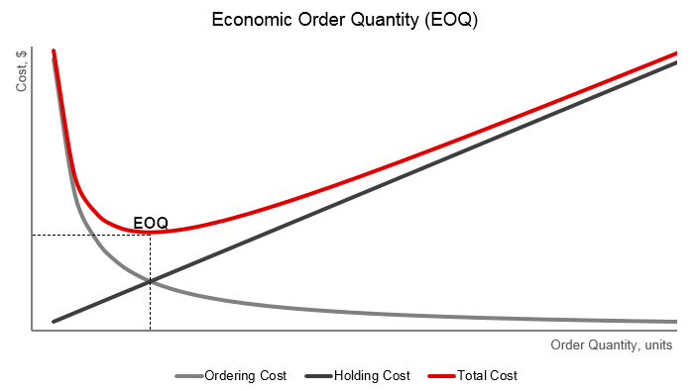
Pentru determinarea cantităţii optime de comandat se poate utiliza modelul EOQ

Slide 11
EXEMPLU
O întreprindere are nevoie de 40000 unităţi de materie primă A pentru a îndeplini planul de producţie. Determinaţi mărimea optimă a unei livrări şi cheltuielile legate cu deţinerea stocului (cele care asigură cheltuielile minime), dacă: preţul unei unităţi de materie prima A este 20 lei, cheltuielile de comandă sunt 40 lei / comanda, cheltuielile de păstrare constituie 25% din preţul unitar al stocului, iar stocul de siguranţă este 0 unităţi.

Slide 12
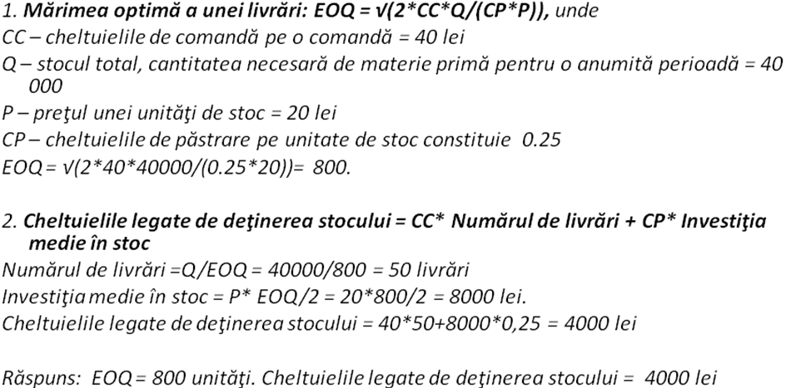
Rezolvare

Slide 13
Gestiunea creanţelor
Gestiunea creanțelor constă în luarea de măsuri care să permită minimizarea sumei împrumuturilor acordat eclientilor şi costurilor legate de plata efectivă, precum şi limitarea riscului de nerecuperare a datoriei.
Minimizarea nivelului creanţelor se poate obţine prin diverse modalităţi:
- alegerea unor modalităţi convenabile de plată, rapide şi înscrierea lor ca atare în contract;
- facturarea operativă a loturilor de mărfuri expediate clienţilor;
- înscrierea explicită în contract a tuturor condiţiilor de plată care să înlăture interpretări diferite.
Minimizarea riscului ce decurge din creanţă se poate realiza, atît prin măsuri preventive, cît şi printr-un control ulterior.
Ca măsuri preventive se pot menţiona următoarele:
- selecţia clienţilor cărora li se vor acorda credite comercial;
- stabilirea prealabilă a unor limite maxime pînă la care se poate ridica valoarea creanţei;
- stabilirea unui plafon total al creanţei în funcţie de cifra de afaceri a întreprinderii;
- rezervarea prin contract a drepturilor de proprietate asupra stocurilor vîndute pe credit, garanţii cambiare, diverse asigurări împotriva riscului de neplată;
- vînzarea creanţelor unor societăţi specializate în astfel de preluări, în caz de risc de neplată.

Slide 14
Gestiunea numerarului
reprezintă activitate de organizare a fluxurilor de numerar, astfel încît să asigure circulaţia neîntreruptă, siguranţa şi nivelul optim al activelor, al rentabilităţii.
În vederea determinării soldului optim de numerar se poate utiliza următoarele modele:

Slide 15
1. Modelul Baumol permite determinarea soldului optim de numerar. Are la baza următoarele ipoteze:
-cunoaşterea cu certitudine a fluxurilor nete de trezorerie;
-evoluţia constantă a fluxurilor nete de trezorerie.
Acest model echilibrează costurile de oportunitate apărute în urma deţinerii fondurilor sub formă de numerar, cu costurile de tranzacţie care apar atunci cînd trebuie plasată o nouă comandă de numerar.
C = √2*F*Tanual / k, unde
C - mărimea optimă a comenzii de numerar,
F - costul fix pentru realizarea tranzacţiei legate cu plasarea comenzii de numerar
T – necesarul total previzionat de numerar pentru o perioada determinată
k – costul de oportunitate a capitalului (rata dobînzii)
Costul total anual = Costul de comandă (de tranzacţionare) + costul de deţinere(de oportunitate)
CT = F (T/C) + k(C/2)

Slide 16
2. Modelul Miller-Orr este o dezvoltare a modelului Baumol şi utilizează o abordare de tipul controlului stocurilor pentru a include costurile de comandă şi de deţinere a fondurilor sub formă de numerar datorită tranzacţiilor imprevizibile. Modelul determină limitele superioare şi inferioare pentru soldul de numerar, punctul de reînnoire a comenzii şi punctul de echilibru.
Z =( ¾ * Fσ² / v)^{1/3}, unde
Z punctul de echilibru a soldului de mijloace băneşti
σ² - variaţia zilnică a tranzacţiilor în contul curent
v – rata zilnică a dobînzii
F – costuri de comandă a mijloacelor băneşti
Limita superioară este H = 3*Z.
Cînd soldul ajunge la limita superioară întreprinderea transferă banii în valori mobiliare, iar cînd se ajunge la limita inferioară (0), întreprinderea transformă în bani valorile mobiliare.

Slide 17
Indicatori de gestiune a activelor circulante
Se cunosc şi se urmăresc 2 aspecte referitoare la eficienţa utilizării a.c:
1. eficienţa utilizării a.c. sub aspect material
2. eficienţa utilizării capitalurilor care sunt imobilizate în a.c.
Modul de folosire a.c. sub aspect material se reflectă în consumul de materii prime, materiale, combustibil etc. şi în cheltuieli pe unitate de produs finit. Consumul de materii şi materiale şi celelalte cheltuieli se reflectă în indicatorul cheltuieli la 1 leu producţie marfă.
Cel de-al doilea aspect al eficienţei este utilizarea capitalului încorporat în a.c. şi se referă la timpul mai lung sau mai scurt de imobilizare a acestora în cheltuieli şi stocuri de natura a.c.

Slide 18
Viteza de rotaţie este un indicator de exprimare a modului în care se utilizează a.c. şi se exprimă prin:
a) nr. de rotaţii (coef. vitezei de rotaţie) = Venituri din vînzări / valoarea medie a AC
b) durata în zile a unei rotaţii = 360. / nr. de rotații
Viteza de rotaţie (Vr) este mai mare atunci cînd nr de rotații este mai mare şi durata în zile mai mică.
c) efectul de încetinire/accelerare =(D1-D0)*VV1/360

Slide 19
Exemplul 2. Să se calculeze eficienţa utilizării activelor curente, efectul accelerării sau încetinirii vitezei de rotaţie.

Slide 20
Rezolvare
1. Calculam valoarea medie a activelor circulante în anul 2012 și 2013
ACM2012=AC2012+AC2011=39576+31963=

Slide 21
3. Surse de finanţare a activelor circulante
Pentru finanţarea activelor curente se utilizează următoarele surse de finanţare:
1. credite pe termen scurt, care includ: - credite bancare, - creditul comercial; - datorii faţă de diverşi creanţieri. Reflectă sumele datorate şi neplătite de întreprindere şi cuprind în structura lor următoarele elemente: salarii datorate personalului, impozite datorate statului, contribuţii de asigurări sociale, prime de asigurare neachitate, etc.

Slide 22
2. fondul de rulment net care reprezintă partea din resursele financiare ce asigură finanţarea permanentă a activelor curente. FR se determină prin 2 variante:
1) ca diferenţă dintre capital permanent şi active pe termen lung;
2) ca diferenţă dintre active curente şi datorii pe termen scurt.
În baza primei metode se apreciază modalitatea de finanţare a investiţiilor în a.c., iar metoda a doua creează posibilitatea aprecierii echilibrului financiar pe TS prin nevoile şi resursele de finanţare a ciclului operaţinal.
Fondul de rulment pozitiv indică existenţa la întreprindere a unui excedent de lichidităţi faţă de necesităţile pe termen scurt, a echilibrului financiar şi o lichiditate înaltă.
Fondul de rulment negativ indică existenţa unor dificultăţi financiare privind solvabilitatea şi echilibrul financiar al întreprinderii.

Slide 23
Necesarul de fond de rulment
NFR = UC – RC, unde NFR – necesar de fond de rulment
Utilizările ciclice (UC) sunt determinate de:
1. constituirea stocurilor;
2. finanţarea clienţilor neîncasaţi (creanțe)
Resursele ciclice (RC) înglobează: creditul furnizor (comercial), salarii, obligaţii faţă de stat, obligaţii faţă de acţionari.
Trezoreria netă se calculează ca diferenţă între utilizările de trezorerie şi resursele de trezorerie: T = UT – RT
T – trezoreria netă
UT – utilizările de trezorerie (investiții pe termen scurt și mijloace bănești)
RT – resursele de trezorerie (credite bancare)

